Slide 1
Bases Curriculares, Estándares de Aprendizaje y la Planificación
Taller de Reflexión sobre la práctica – mención Lenguaje y Comunicación.
Profesor(a): Karina Valdebenito, Karen Mariángel y Felipe Clavo.

Slide 2
Objetivos
Conocer y comprender los estándares de lectura y escritura.
Comprender estrategias de Evaluación para el Aprendizaje.

Slide 3
Estándares de Aprendizaje
Los Estándares de Aprendizaje son una herramienta que permite determinar qué tan adecuados son los aprendizajes de los estudiantes en relación con los objetivos planteados en el currículum nacional.
Para recordar….

Slide 4

Estandares de Aprendizaje de Lectura
Los Estándares comprenden tres Niveles de Aprendizaje para describir el logro de los estudiantes en las evaluaciones nacionales. Estos son: Nivel de Aprendizaje Adecuado, Nivel de Aprendizaje Elemental y Nivel de Aprendizaje Insuficiente

Slide 5



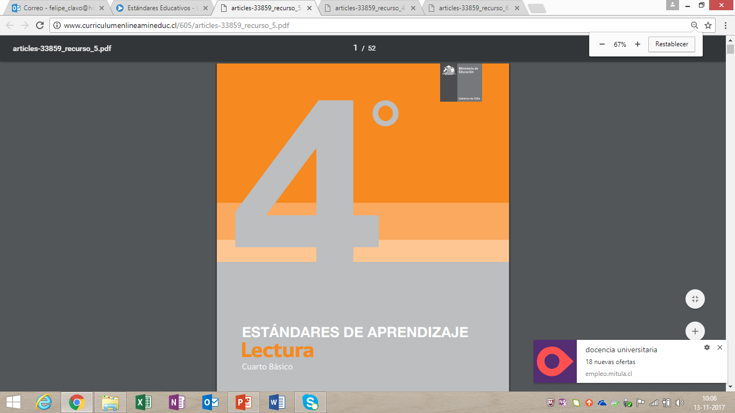
Estándares de aprendizaje.

Slide 6
Habilidades de Localizar
Inferencias de síntesis local y global, de sentimientos del personaje, de lenguaje figurado, de Léxico contextual, de ideas implícitas, etc.
Elemental
Adecuado
Insuficiente
Habilidades de Interpretar- Relacionar
Habilidades de Reflexionar
Complejidad Textual: Temas cerca-lejano, complejidad sintáctica, ausencia/presecia de pistas textuales para inferir.
Expresar opinión, inferir la ideología del autor, inferir datos del contexto sociocultural, evaluar elementos gráficos.

Slide 7

Marco de habilidades de Escritura

Slide 8
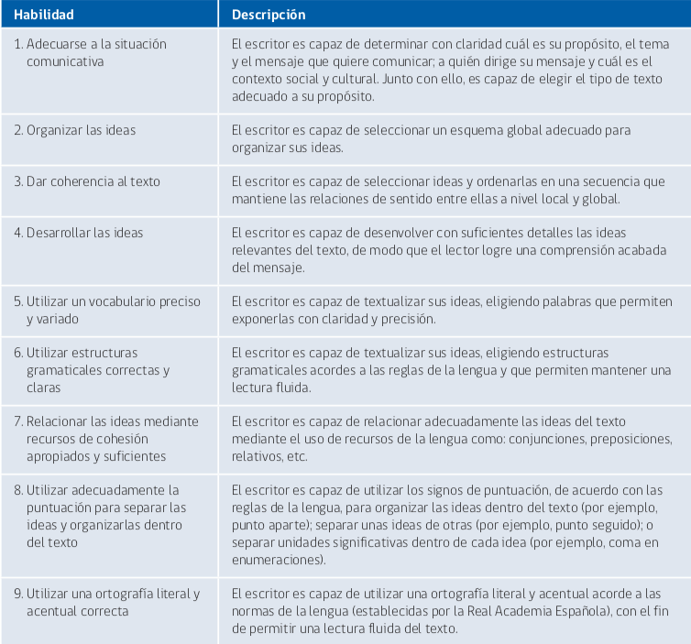

Slide 10
Documentos curriculares de educación básica

Slide 11
Características de las bases curriculares
Continuidad de las definiciones centrales:
Las Bases Curriculares mantienen los principios rectores de la Constitución Política y la concepción antropológica y ética que orienta la Declaración Universal de los Derechos Humanos presente en las grandes tradiciones del país.
Continuidad en los conceptos curriculares generales:
Se mantiene el concepto original de dos instrumentos separados, uno, las Bases Curriculares, que establecen los aprendizajes comunes requeridos a todos los estudiantes y otro, los Planes y Programas de Estudio, con un carácter más funcional que organizan en el tiempo estos aprendizajes y cumplen la función de ser una herramienta de ayuda práctica para los docentes en su labor.
Se mantienen los Objetivos Transversales incluidos en el Marco curricular 2009 → se traducen en Actitudes en el caso de las bases curriculares de L y C.

Slide 12
Características de las bases curriculares
Se mantiene la estructura de 2009: los nombres de las asignaturas y la organización de los contenidos en torno a ejes temáticos verticales que se relacionan con los conocimientos y habilidades principales, que se desarrollan en cada asignatura.

Slide 13
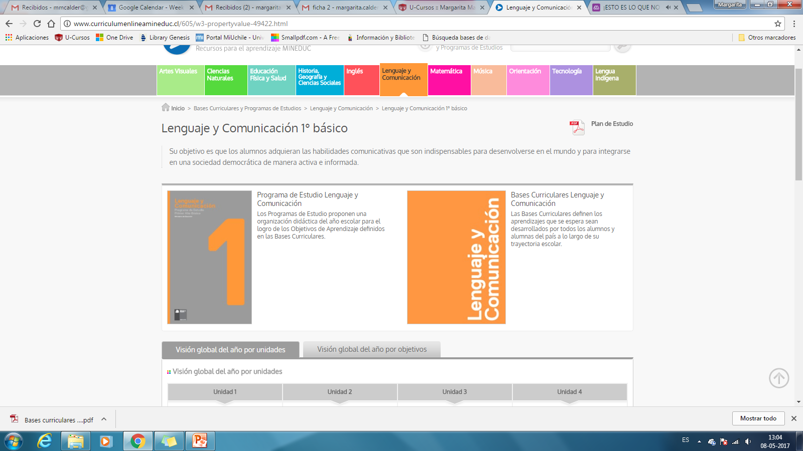

Slide 14


Slide 15


Slide 16
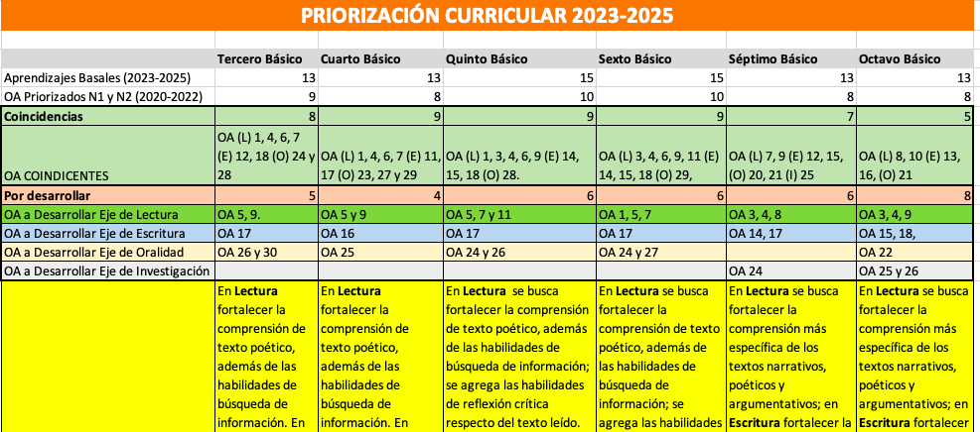

Slide 17
Estructura tridimensional de los Objetivos de Aprendizaje (OA)
Habilidades
Cognitivas

Slide 18

Taxonomía de Bloom, revisada por Anderson y Krathwohl (2001)
CREAR
EVALUAR
ANALIZAR
APLICAR
VERBOS
COMPRENDER
RECORDAR

Slide 19
Estructura tridimensional de los Objetivos de Aprendizaje (OA)
Habilidades
Cognitivas
Conocimientos
conceptuales
procedimentales

Slide 20
Ejemplos de tipos de conocimientos en Lenguaje.
Dimensión I: Tipo de conocimiento | Dimensión II: Procesos cognitivos
 | Recordar | Comprender | Aplicar | Analizar | Evaluar | Crear
Conocimiento Conceptual (“saber explicar Algo”) | X | X |  | X |  | X
Conocimiento Procedimental (“saber aplicar Algo”) | X |  | X |  | X | X

Slide 21
Estructura tridimensional de los Objetivos de Aprendizaje (OA)
Habilidades
Cognitivas
Actitudes
Conocimientos
conceptuales
procedimentales

Slide 22
Actitudes
Las actitudes son disposiciones aprendidas para responder, de un modo favorable o no favorable, frente a objetos, ideas o personas; incluyen componentes afectivos, cognitivos y valorativos, que inclinan a las personas a determinados tipos de conductas o acciones.
https://www.curriculumnacional.cl/614/w3-propertyvalue-60184.html

Slide 23
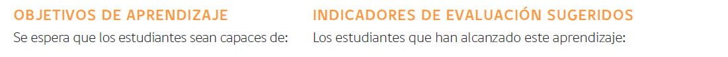
Indicadores de logro (Programa de Estudio)
Para cada objetivo se sugiere un conjunto de indicadores de logro.
Dan cuenta de las diversas maneras en que el estudiante puede demostrar que ha aprendido.

Slide 24
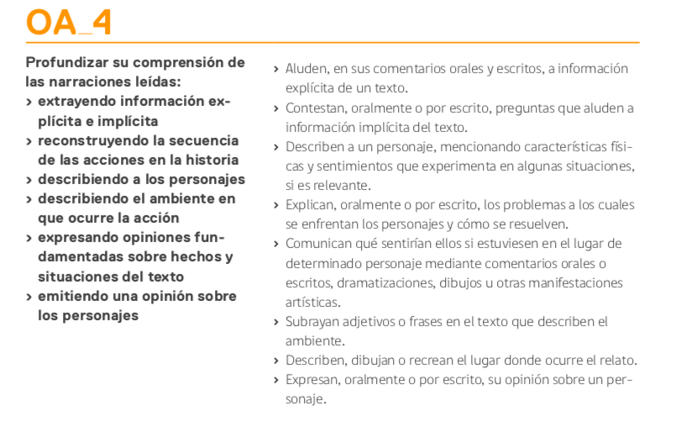

Slide 25
Describir las características físicas y psicológicas de los personajes de un cuento de manera colaborativa con tu compañero(a) de banco.

Slide 26
Conclusiones.
A pesar de estar vinculadas a la evaluación SIMCE (considerando las críticas que se efectúan a ese sistema de medición), ¿qué importancia tiene el considerar los Estándares de Aprendizaje, en el trabajo didáctico?
¿Cómo determinar el tipo de instrumento de evaluación más necesario para nuestro trabajo con los y las estudiantes?

